Slide 1
◆ DAS · DATA ACQUISITION SYSTEM
이질적인 6공정 라인을 단일 SCADA로
FIELD ▸ GATEWAY ▸ STORE
FIELD · 6공정 18대 + 환경 18센서
GATEWAY · Node-RED
STORE · Historian + Real-time
① 포토 TRACK
MQTT
Node-RED
MySQL
시계열 + 마스터 + 이벤트
8 tables
② 산화 FURN
Modbus
③ 박막 PECVD
OPC UA
315 nodes · 9 sections
④ 식각 ETCH
OPC UA
⑤ 배선 SPTT
MQTT
1. 수집 Acquire
⑥ 검사 PROBE
MQTT
2. 가공 Transform
MQTT
실시간 알람 버스
smartfactory/alarms
◇ 환경 BMS 18 센서
Modbus
3. 저장 Persist
4. 알람 Notify
4
36
270+
1·5·30s
프로토콜
데이터 소스
시계열 태그
다중 주기
Modbus·OPC UA·MQTT·BMS
설비 18 + 센서 18
180 EQP + 93 ENV
fast / slow / particle
“ 프로토콜 4개를 다룬 건 자랑이 아니라 공장 현실이다 ”
SCADA-DAS · 김완택
01 / 02

Slide 2

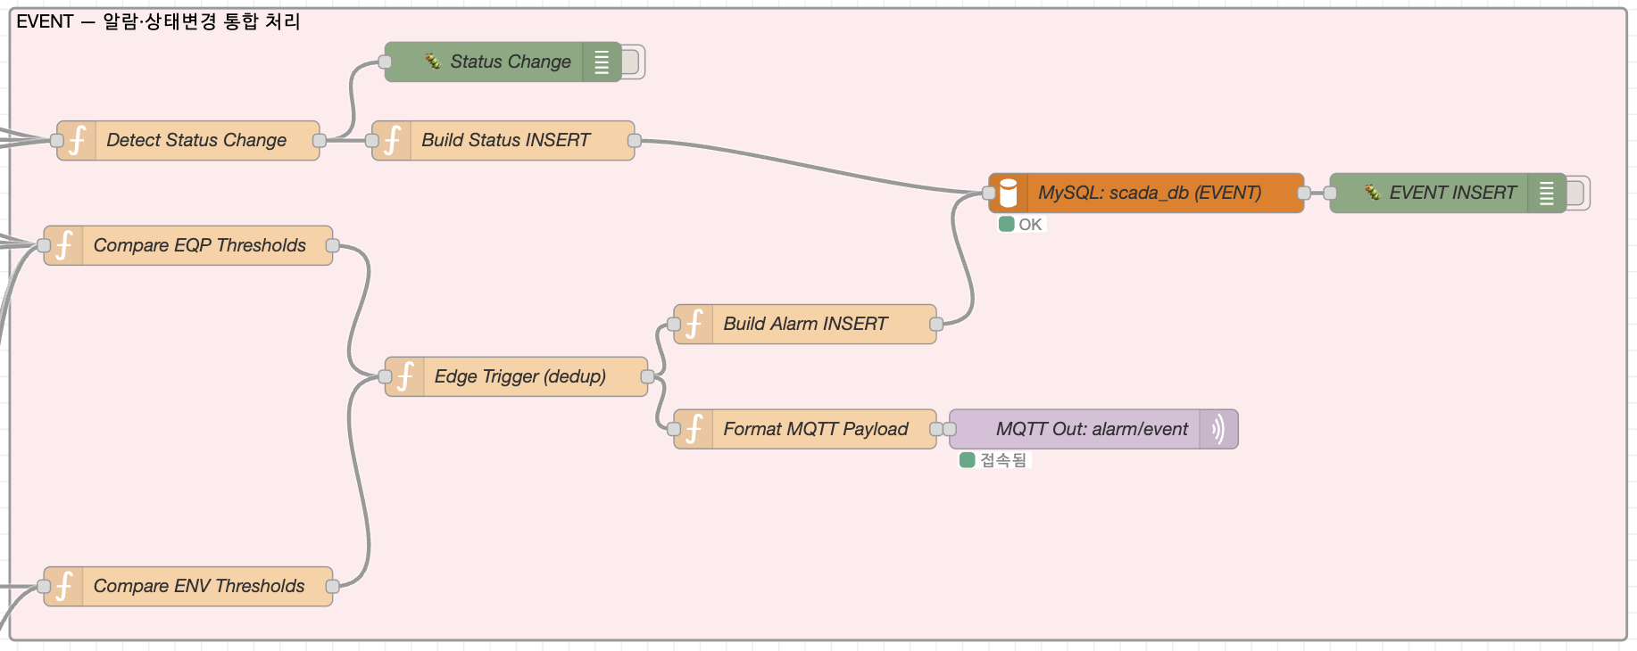
03
K-Digital Training
프로젝트 과정
DAS
FIELD
GATEWAY
STORE
공정 설비 통신 프로토콜
수집 및 가공
실시간 이력 관리
① 산화 FURN
Modbus
MySQL
② 박막 PECVD
OPC UA
③ 식각 ETCH
OPC UA
④ 포토 TRACK
MQTT
1. 수집
⑤ 배선 SPTT
MQTT
2. 가공
MQTT
⑥ 검사 PROBE
MQTT
3. 저장
환경 BMS
4. 알람
18개 센서
Modbus
18 설비(6공정 × 3대 ) + 환경 18 센서 → 약 270 태그
설비마다 다른 통신 프로토콜 → Modbus / OPC UA / MQTT
환경 BMS 보안상 별도 OT 세그먼트
Python 시뮬레이터 구동
수집 : Modbus / OPC UA / MQTT → 1·5·30s 다중 주기
가공 : 디코딩, Int16 스케일 복원 tag_code → param_id 매핑 · 임계치 비교
저장 : 시계열 데이터 저장 (MySQL)
알람 : DB(이력) + MQTT(실시간) 이중 경로

Slide 3

03
K-Digital Training
프로젝트 과정
DAS
01
02
03
04
수집
가공
저장
알람
▸ Modbus Read × 36
▸ Function 노드 88개
▸ 마스터 (parameters)
▸ Edge-trigger 디듀플
▸ OPC UA Fan-out 66 NodeID
▸ Int16 → 실수 스케일 복원
▸ ↕ 시계열 (measurements)
▸ DB 경로 → alarms 테이블
▸ MQTT 구독
▸ tag_code → param_id 매핑
▸ 분리된 Historian 모델
▸ MQTT 경로 → 즉시 publish
▸ 센서별 1 · 5 · 30s 주기
▸ 임계치 비교 (NORMAL/WARN/ALERT)
▸ 멀티 row INSERT
▸ 이중 경로 동시 전파
프로토콜 이질성 해결
정규화
추상화
실시간성 + 이력 관리

Slide 4
◆ DAS · DATA ACQUISITION SYSTEM
이질적인 6공정 라인을 단일 SCADA로
FIELD ▸ GATEWAY ▸ STORE
FIELD · 6공정 18대 + 환경 18센서
GATEWAY · Node-RED
STORE · Historian + Real-time
① 포토 TRACK
MQTT
Node-RED
MySQL
시계열 + 마스터 + 이벤트
8 tables
② 산화 FURN
Modbus
③ 박막 PECVD
OPC UA
315 nodes · 9 sections
④ 식각 ETCH
OPC UA
⑤ 배선 SPTT
MQTT
1. 수집 Acquire
⑥ 검사 PROBE
MQTT
2. 가공 Transform
MQTT
실시간 알람 버스
smartfactory/alarms
◇ 환경 BMS 18 센서
Modbus
3. 저장 Persist
4. 알람 Notify
4
36
270+
1·5·30s
프로토콜
데이터 소스
시계열 태그
다중 주기
Modbus·OPC UA·MQTT·BMS
설비 18 + 센서 18
180 EQP + 93 ENV
fast / slow / particle
“ 프로토콜 4개를 다룬 건 자랑이 아니라 공장 현실이다 ”
SCADA-DAS · 김완택
01 / 02

Slide 5
◆ NODE-RED PIPELINE · 4 STAGES
수집 → 가공 → 저장 → 알람
4 protocols → single schema → dual-path alarm
01
02
03
04
수집
가공
저장
알람
ACQUIRE
TRANSFORM
PERSIST
NOTIFY
▸ Modbus Read × 36
▸ Function 노드 88개
▸ 마스터 (parameters)
▸ Edge-trigger 디듀플
▸ OPC UA Fan-out 66 NodeID
▸ Int16 → 실수 스케일 복원
▸ ↕ 시계열 (measurements)
▸ ★ DB 경로 → alarms 테이블
▸ MQTT `smartfactory/#` 구독
▸ tag_code → param_id 매핑
▸ 분리된 Historian 모델
▸ ★ MQTT 경로 → 즉시 publish
▸ 센서별 1 · 5 · 30s 주기
▸ 임계치 비교 (NORMAL/WARN/ALERT)
▸ 멀티 row INSERT
▸ 이중 경로 동시 전파
푸는 문제 프로토콜 이질성
푸는 문제 공학 단위 정규화
푸는 문제 다운스트림 추상화
푸는 문제 실시간성 + 이력
◇ PROBLEM → SOLUTION → STANDARD
프로토콜 이질성
→
4 디코더 → 단일 스키마 정규화
ISA-95 L1~2
시간 임계성 차이
→
센서별 폴링 주기 분리 + 레지스터 분리
PLC 정석
알람 폭주 / 지연
→
디듀플 + DB(이력) · MQTT(실시간)
ISA-18.2
“ DAS의 가치는 4개를 다룬 것이 아니라, 위에서 잊을 수 있게 한 것이다 ”
SCADA-DAS · 김완택
02 / 02

